Slide 1
«Истоки развития олимпизма в России»
Учитель Андреев Е.С.
МОУ «Щербининская ООШ»

Slide 2
Первое знакомство с античной традицией произошло задолго до участия в Играх.
В XV веке переписчик древнегреческих текстов оставил примечание об Олимпийских играх.
Конец XVII – начало XVIII века: Киево-Могилевская коллегия и Славяно-греко-латинская академия способствовали изучению древнегреческой истории и философии.

Slide 3
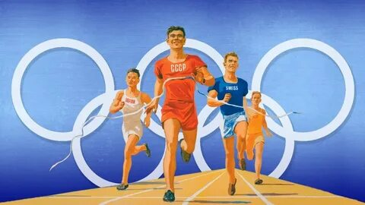
М.В. Ломоносов писал о значении состязаний древних греков в своих трудах.
1856 год: публикация работы П. Тихановича «Очерки гимнастических игр у древних греков», которая популяризировала идеи олимпизма среди российской интеллигенции.

Slide 4
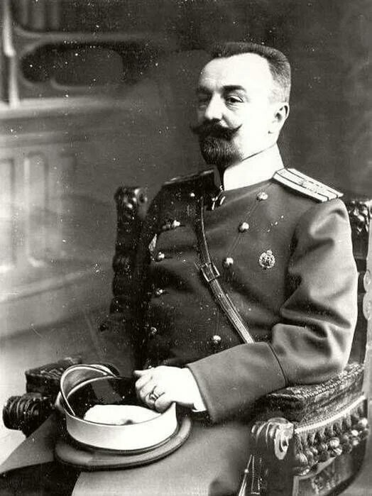
Алексей Дмитриевич Бутовский — военный педагог, теоретик физического воспитания.
Изучал европейские системы гимнастики по заданию военного ведомства Российской империи. Познакомился с Пьером де Кубертеном во Франции в 1882 году. Они быстро сошлись во взглядах на спорт как инструмент воспитания молодежи.
В1894 г. Бутовский становится одним из пяти учредителей Международного олимпийского комитета (МОК) и его первым членом от России (до 1900 года).

Slide 5
Почему Россия пропустила первые Игры?
Первые современные Олимпийские игры состоялись в Афинах в 1896 году.
Российская империя официально не участвовала.
Причины:
Отсутствие централизованного управления спортом.
Недостаточное финансирование поездки команды.
Слабая информированность общества о возрождении Игр.

Slide 6
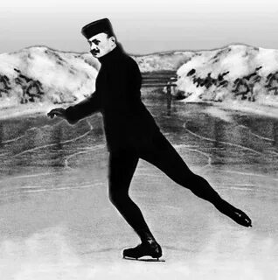
Зарождение национального движения (1908–1911 гг.)
Дебют на IV Олимпиаде в Лондоне (1908): участие 6 спортсменов, завоевано 3 медали:
Золото: Николай Панин-Коломенкин (фигурное катание).
Серебро: Николай Орлов и Александр Петров (греко-римская борьба).
Создание Российского олимпийского комитета (РОК) в Санкт-Петербурге 29 марта 1911 года.
Председатель РОК — Вячеслав Срезневский.

Slide 7
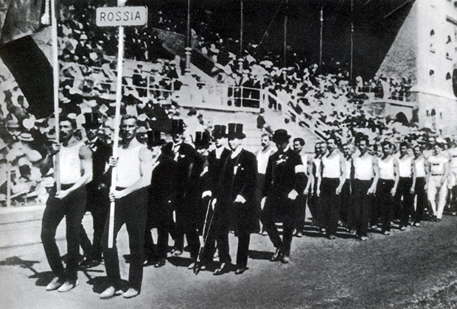
V Олимпиада в Стокгольме (1912): масштабная делегация из 181 спортсмена.
Результат: 16-е место в общем зачете, всего 5 медалей (2 серебряные, 3 бронзовые). Выступление было признано неудачным.
Реакция Николая II: создание при Канцелярии Главнонаблюдающего за физическим развитием народонаселения России специального временного комитета для анализа ошибок подготовки.

Slide 8
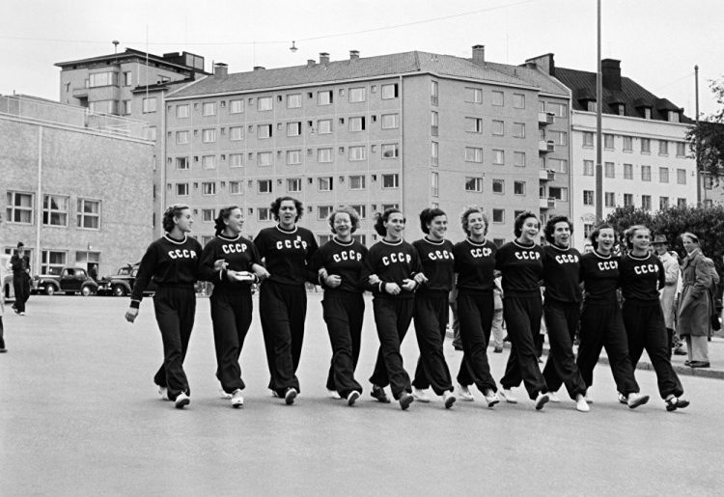
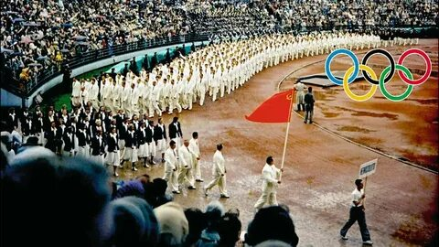
Перерыв в развитии: Первая мировая война (1914) и революция (1917) остановили деятельность РОК. Следующее полноценное возвращение страны в олимпийскую семью состоялось только в 1952 году.

Slide 9
Дореволюционная инфраструктура спорта
Развитие видов спорта, которые позже станут базовыми для олимпийских побед СССР:Фигурное катание (школа Панина-Коломенкина).
Борьба и тяжелая атлетика (Иван Поддубный, Иван Заикин).
Конный спорт (офицерские турниры).
Гимнастика и фехтование (кружки при гимназиях и университетах).

Slide 10
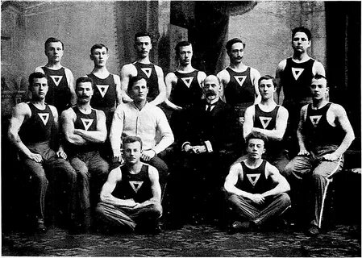
Истоки российского олимпизма лежат в синтезе академического интереса к античности и практической деятельности военных педагогов. Благодаря А.Д. Бутовскому Россия стояла у истоков создания МОК, хотя и опоздала к старту собственного участия.
Корни будущих великих побед советского и российского спорта уходят именно в спортивные общества дореволюционной России.

